Slide 1
Сучасні десерти та кондитерські вироби

Slide 2
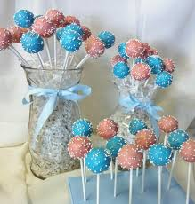
Кейк-поп

Slide 3
Тарт

Slide 4
Міні-тарти

Slide 5
КРЕМ-БРЮЛЕ

Slide 6
САБАЙОН

Slide 7
ТІРАМІСУ

Slide 8
Панакота

Slide 9
Панетон

Slide 10
ЧІЗКЕЙК

Slide 11
ПЕРСИКИ "МЕЛЬБА"

Slide 12
Торт «Павлова»

Slide 13
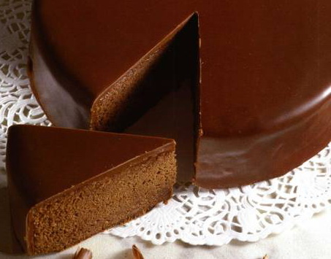
Торт Захер

Slide 14
Торт Наполеон

Slide 15
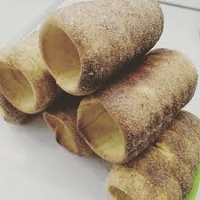
Трдло

Slide 16
Пахлава

Slide 17
Круасани

Slide 18
Клафуті

Slide 19
Шоколадні трюфелі

Slide 20
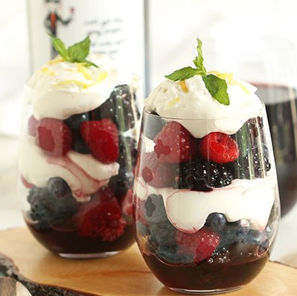
Парфе

Slide 21
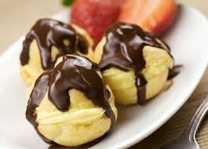
Профітролі

Slide 22
Мільфей

Slide 23
Печиво макарон

Slide 24
Бланманже

Slide 25
Безе, меренга

Slide 26
Грильяж — Grillage

Slide 27
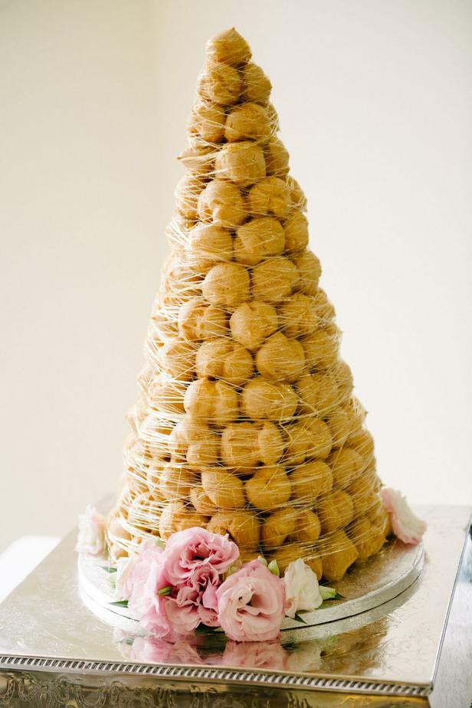
Крокембуш — Сroquembouche

Slide 28
Птифур — Petits fours

Slide 29
Саварен — Savarin

Slide 30
Суфле — Soufflé

Slide 31
Тарт Татен — Tarte Tatin

Slide 32
Эклер — éclair

Slide 33
Шоколадний фондан

Slide 34
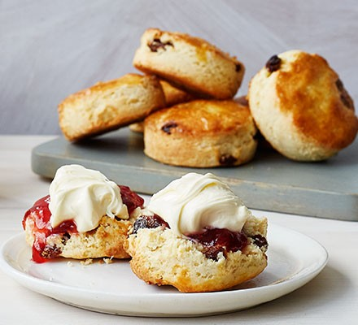
Скони

Slide 35
Трайфл

Slide 36
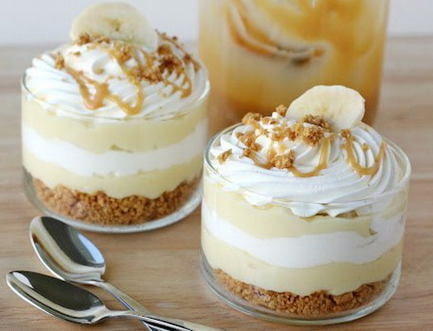
Банофі

